Slide 1
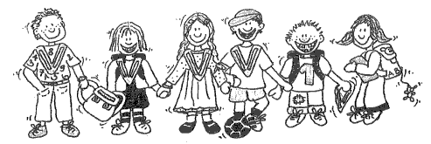
Willkommen zum Informationsabend
potenzial entdecken | kompetenz entwickeln
Einschulung in den Kindergarten
16. Januar 2024
ich - du - wir

Slide 2
Ablauf
Begrüssung Raphael Frei, Rektor
Einschulungsverfahren, Raphael Frei, Rektor Administratives, unsere Kindergärten
Fit für den Kindergarten Alexandra Murk, Hanfland
Stundenplan Manuela Graf, Hanfland
Angebote der Schule Buchs Stefanie Zollino, Fachstelle für Fördermassnahmen
Film, Einblick in den Kindergarten
potenzial entdecken | kompetenz entwickeln
ich - du - wir

Slide 3
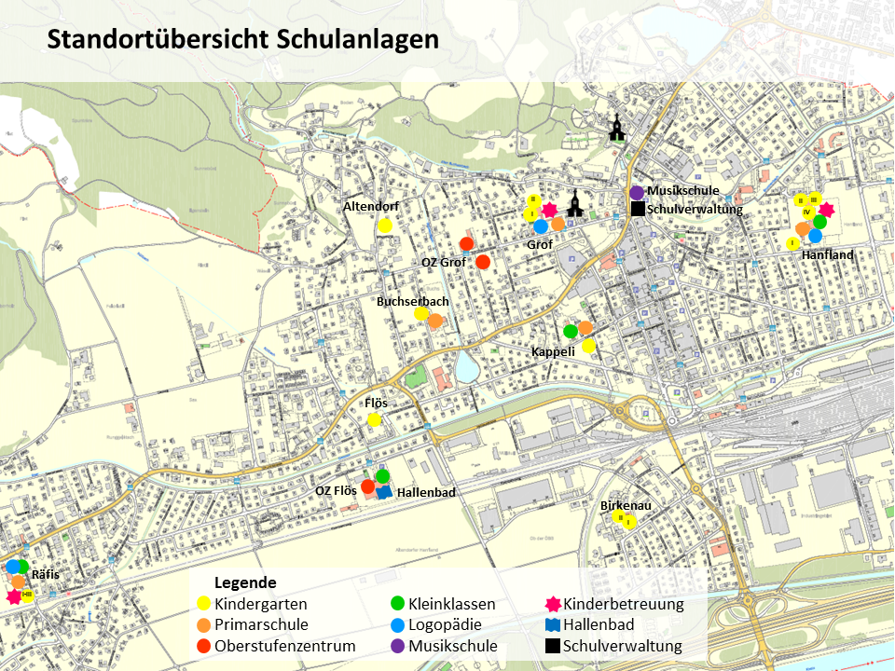
potenzial entdecken | kompetenz entwickeln
ich - du - wir

Slide 4
Schulleitung
Räfis Marcel Bärlocher
Buchserbach Brigitte Manser
Grof Alberto Söylemez
Kappeli Patrick Lenherr
Hanfland Markus Gabathuler
potenzial entdecken | kompetenz entwickeln
ich - du - wir

Slide 5
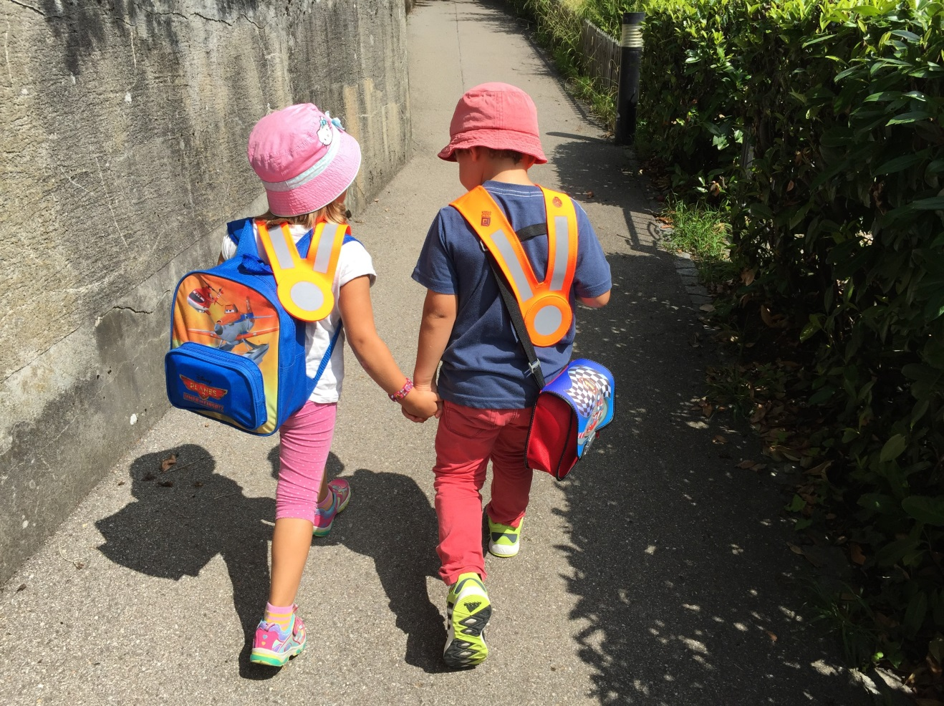
Start im Kindergarten
potenzial entdecken | kompetenz entwickeln
ich - du - wir

Slide 6
Schulpflicht
„Das Kind wird am 1. August nach Vollendung des vierten Altersjahres schulpflichtig“.
Beispiel: Geburtstag am 30. Juli 2020
Schulpflichtig mit Kindergartenbesuch fürs Schuljahr 2024/25.
potenzial entdecken | kompetenz entwickeln
ich - du - wir

Slide 7
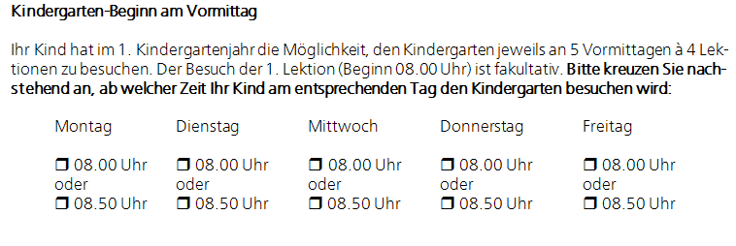
Kindergartenbeginn
am Morgen
5 Vormittage à 4 Lektionen
1. Lektion (Beginn 08.00 Uhr) ist fakultativ
potenzial entdecken | kompetenz entwickeln
ich - du - wir

Slide 8
Einschulung
Aufschub
um ein Jahr
Eintritt in das 1. Kiga-Jahr
Rückstellung in den ersten drei Monaten
Beschluss des Rektors Kind tritt im kommenden Schuljahr wieder ein
potenzial entdecken | kompetenz entwickeln
2. Kiga-Jahr
(Allenfalls Repetition)
Übertritt in die 1. Klasse bzw. 1. Einführungsklasse
ich - du - wir

Slide 9
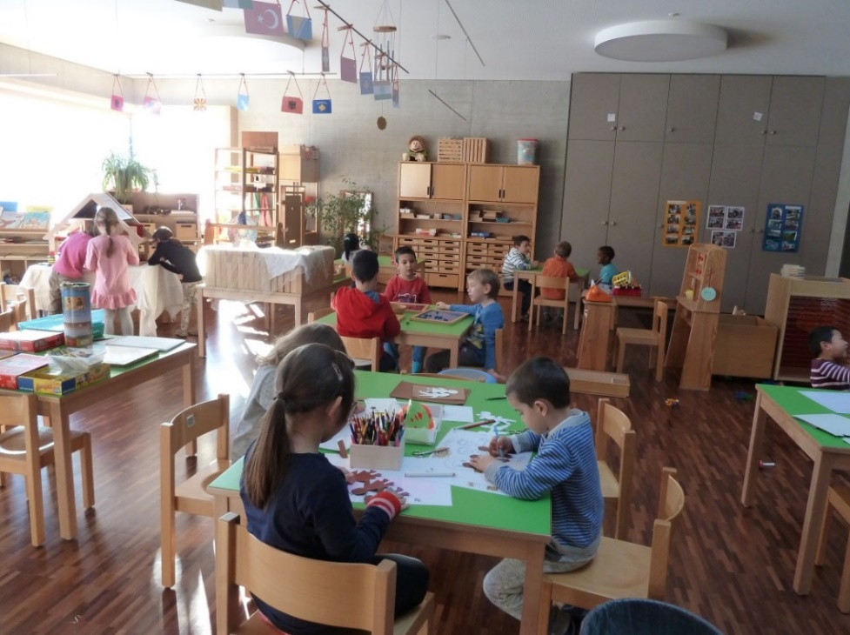
Miteinander
Zusammenarbeit
Regeln einhalten
Joker-Halbtage
ausserordentlicher Urlaub
potenzial entdecken | kompetenz entwickeln
ich - du - wir
Notes:
Jokerhalbtage: NEU Ramadan ect. + 2Schultage

Slide 10
Schulmodell
Integrative Förderung heisst:
Möglichst alle Kinder verbringen ihre Schulzeit gemeinsam in der Regelklasse
Kinder werden unterstützt und gefördert durch:
Kindergartenlehrperson
Schulische Heilpädagogin SHP
Lehrperson für Deutsch als Zweitsprache und Teamteaching
potenzial entdecken | kompetenz entwickeln
ich - du - wir

Slide 11
potenzial entdecken | kompetenz entwickeln
ich - du - wir

Slide 12
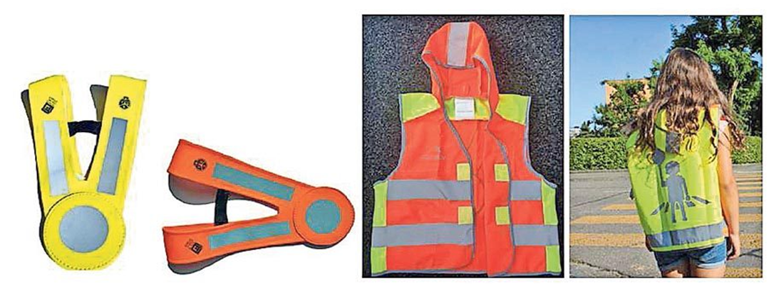
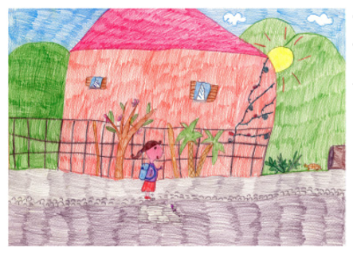
Schulweg
potenzial entdecken | kompetenz entwickeln
ich - du - wir

Slide 13
Einteilung
Anzahl Kinder, Durchmischung, Schulweg
Es besteht kein Anspruch auf Zuweisung in einen bestimmten Kindergarten oder gleicher Kindergarten wie älteres Geschwister
Anmeldung bis 25. Januar 2024
Zuteilungsbeschluss Ende März / Anfangs April
«Bsüechlitag» in der Woche vom 17. bis 21. Juni 2024
potenzial entdecken | kompetenz entwickeln
ich - du - wir

Slide 14
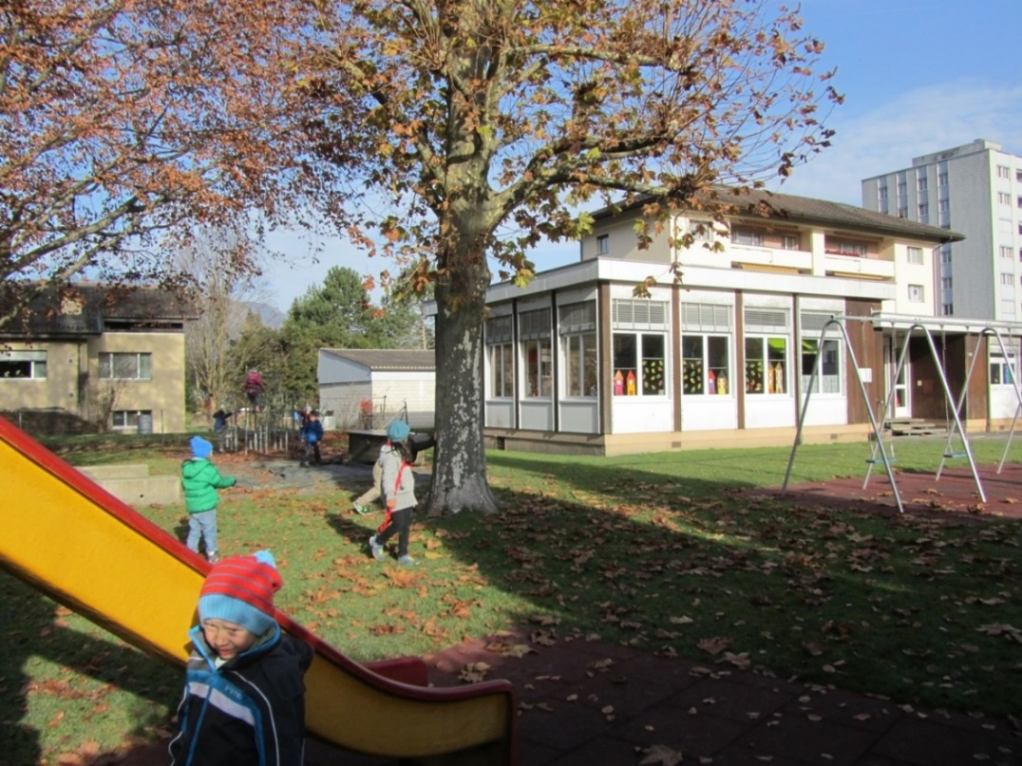
Flös
Heidi Eggenberger / Jeanette Ritter
potenzial entdecken | kompetenz entwickeln
ich - du - wir

Slide 15
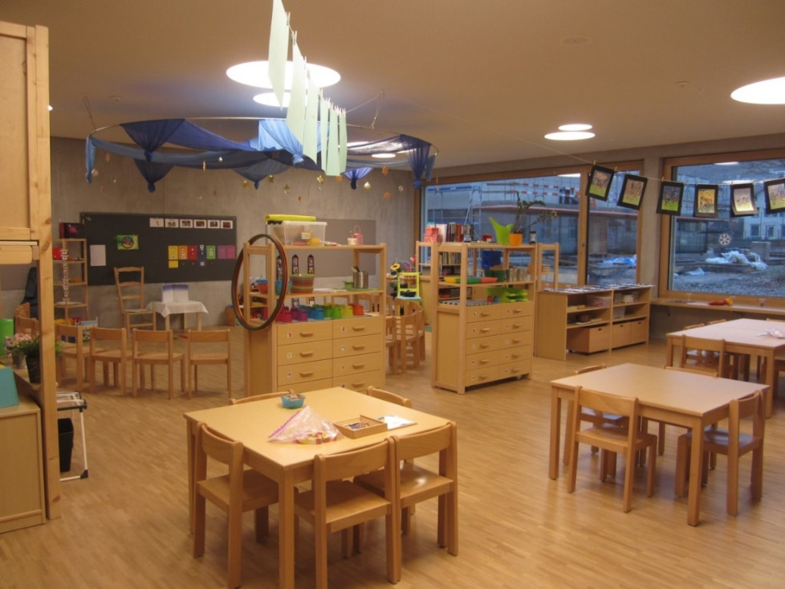
Räfis 1 / 2 / 3 / 4
Räfis 1 Daniela Spitz / Andrea Bokstaller
Räfis 2 Nina Eggenberger / Maja Bless
Räfis 3 Beatrice Rissi / Mirjam Zigerlig
Räfis 4 Ramona Rechsteiner / Nadine Graf
potenzial entdecken | kompetenz entwickeln
ich - du - wir

Slide 16
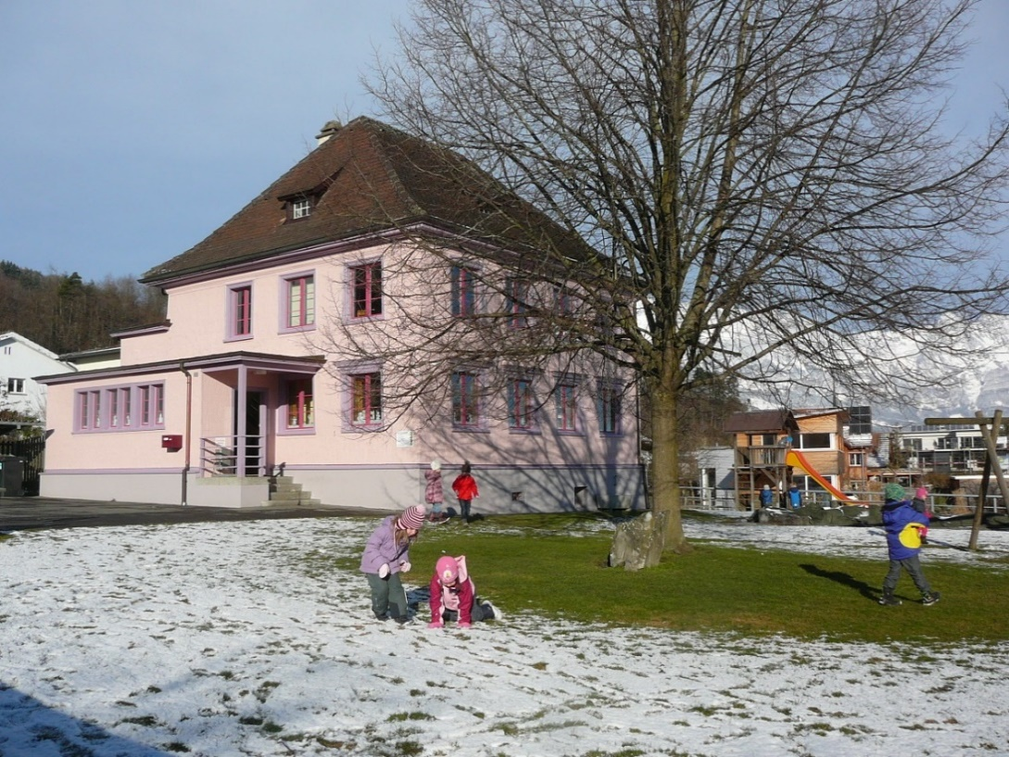
Altendorf
Petra Tobler / Birgit Gantenbein
potenzial entdecken | kompetenz entwickeln
ich - du - wir

Slide 17
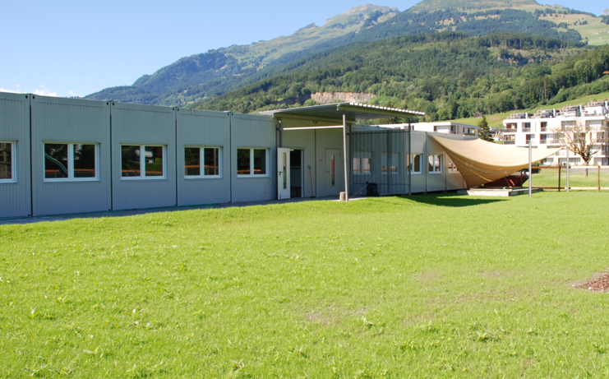
Buchserbach
Buchserbach 1 Melanie Eggenberger /
Simone Schreiber
Buchserbach 2 Anina Senti / Bianca Geisser
potenzial entdecken | kompetenz entwickeln
ich - du - wir

Slide 18
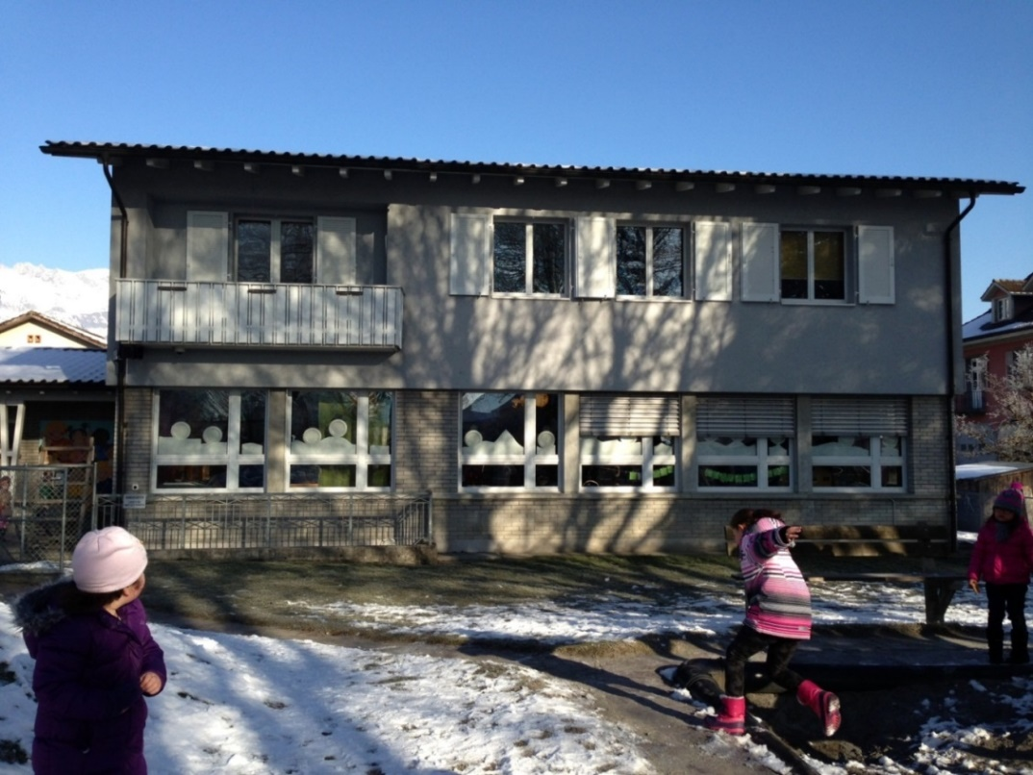
Kappeli
Barbara Spirig / Samira Heule
potenzial entdecken | kompetenz entwickeln
ich - du - wir

Slide 19
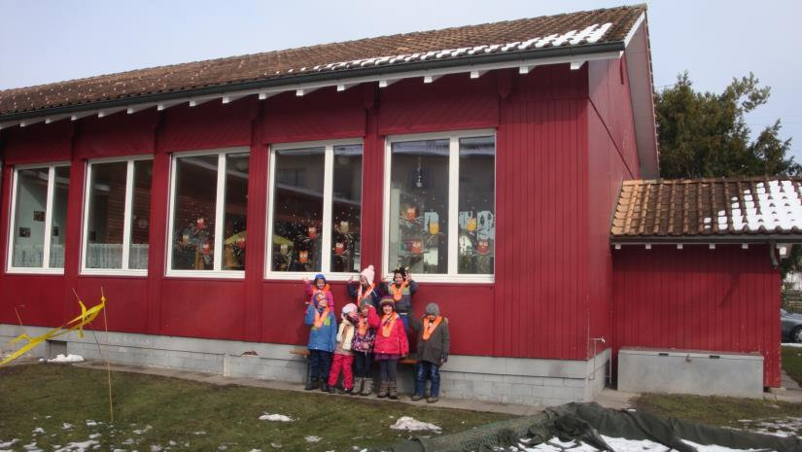
Birkenau
Melody Büchel / Nadine Nüssli
potenzial entdecken | kompetenz entwickeln
ich - du - wir

Slide 20
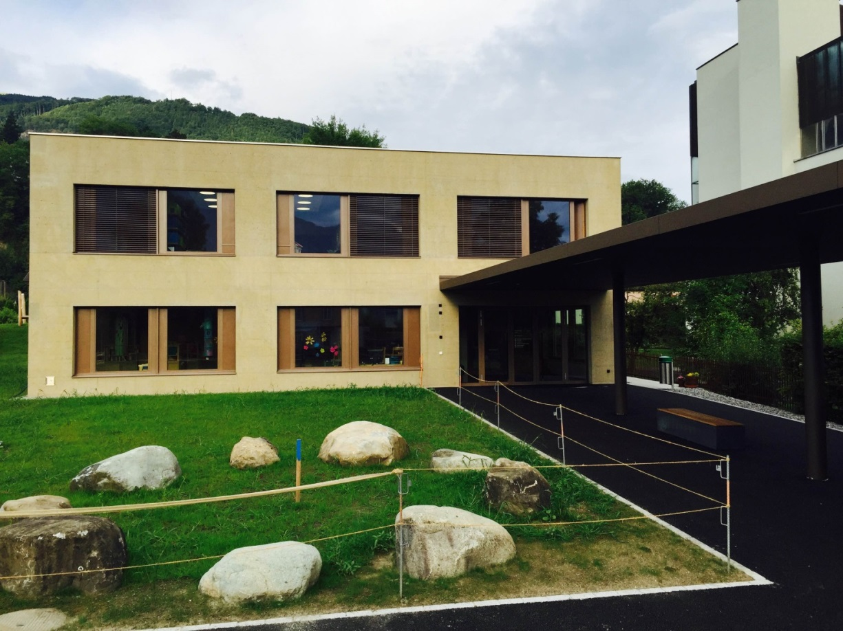
Grof I / II
Grof 1 Maja Landert / Gaby Stieger
Grof 2 Natalie Rhyner / Gabriela Cudazzo
potenzial entdecken | kompetenz entwickeln
ich - du - wir

Slide 21
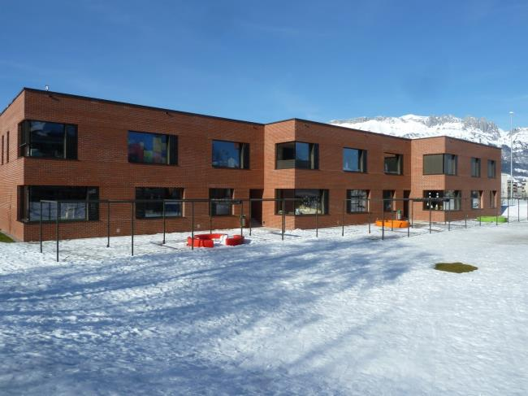
Hanfland I-IV
HL 1 Manuela Graf / Edith Noser
HL 2 Rebecca Giger / Ursula Giger
HL 3 Alexandra Murk / Simone Bislin
HL 4 Gaby Spengler / Andrea Lazzeri
potenzial entdecken | kompetenz entwickeln
ich - du - wir

Slide 22
Fit für den Kindergarten
potenzial entdecken | kompetenz entwickeln
ich - du - wir

Slide 23
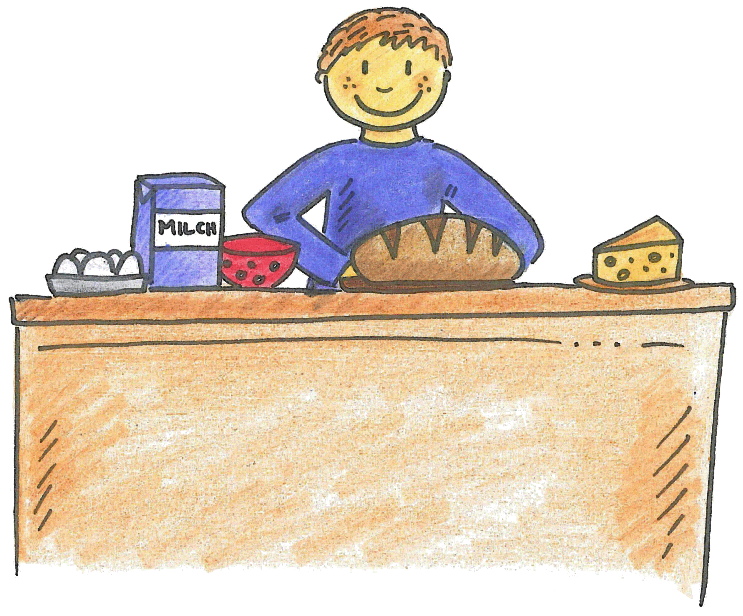
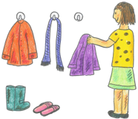
potenzial entdecken | kompetenz entwickeln
ich - du - wir
23

Slide 24
potenzial entdecken | kompetenz entwickeln
ich - du - wir
24

Slide 25
potenzial entdecken | kompetenz entwickeln
ich - du - wir

Slide 26
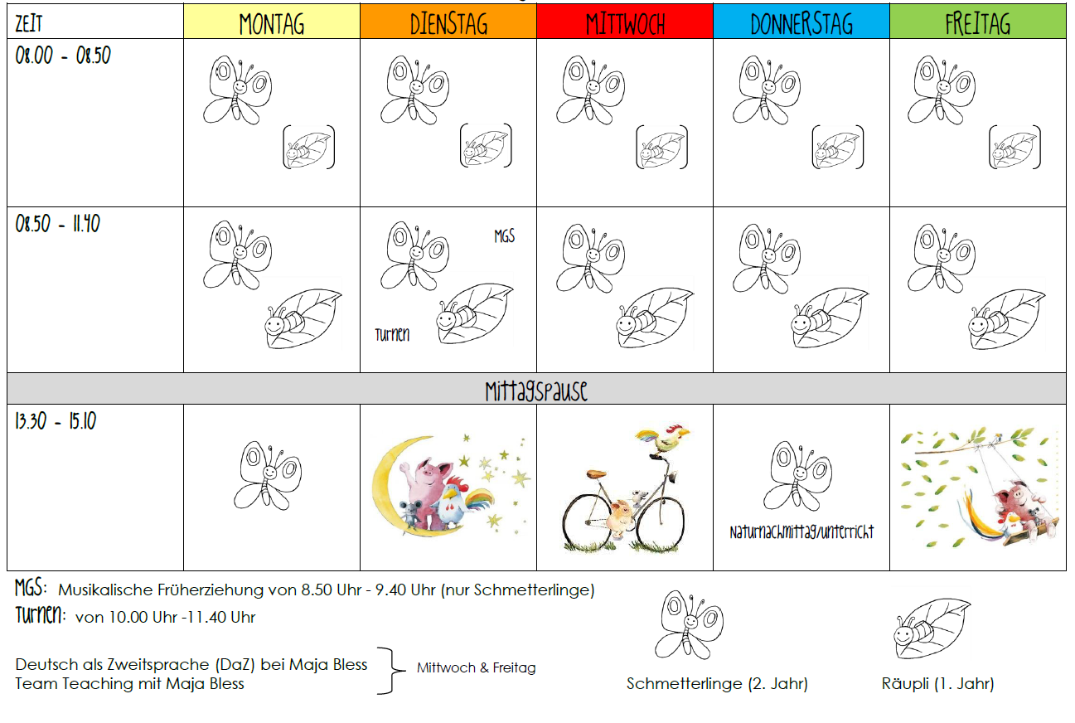
Stundenplan
potenzial entdecken | kompetenz entwickeln
ich - du - wir

Slide 27
Unterstützende Massnahmen
Fachstelle für Fördermassnahmen
Unterrichtsbesuche
Arbeit mit einzelnen Kindern
Beratung Lehrpersonen und Eltern
Koordination der sonderpädagogischen Massnahmen
Austausch mit Fachstellen (Therapiestellen, SPD, Ärzte…)
potenzial entdecken | kompetenz entwickeln
ich - du - wir

Slide 28
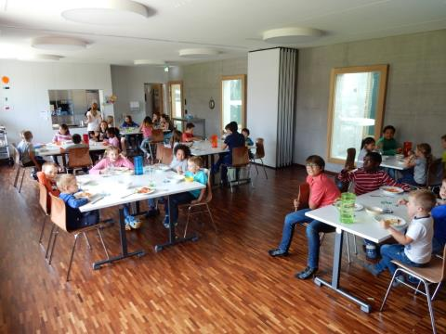
Schulische Tagesstätte
Frühbetreuung (06:30 bis 08:00 Uhr)
Mittagstisch
Nachmittagsbetreuung bis 18:30 Uhr
Ferienbetreuung
Standorte: Räfis, Grof, Hanfland, Familientreff
potenzial entdecken | kompetenz entwickeln
Leitung: Eliane Sauter
Telefon 079 752 37 95
ich - du - wir

Slide 29
potenzial entdecken | kompetenz entwickeln
Besten Dank
für Ihre
Aufmerksamkeit
ich - du - wir

